Slide 1
DEV. RÁPIDO DE APLICAÇÕES EM PYTHON
DIAGRAMAS, IMPLEMENTAÇÃO, TESTES E GIT

Slide 2
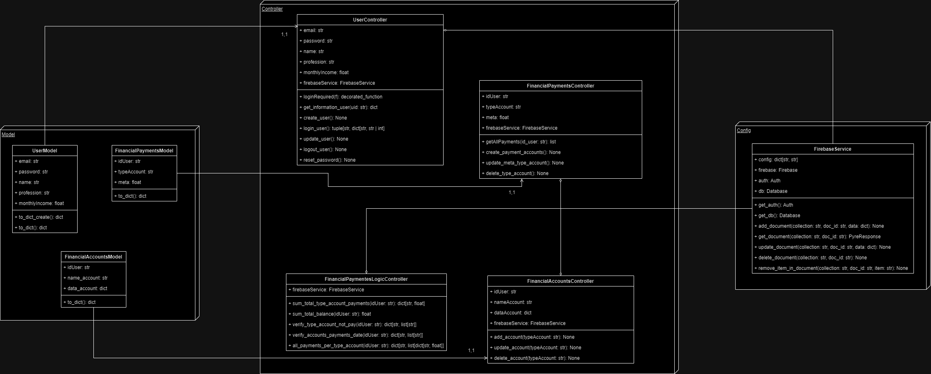
DIAGRAMA DE CLASSES

Slide 3
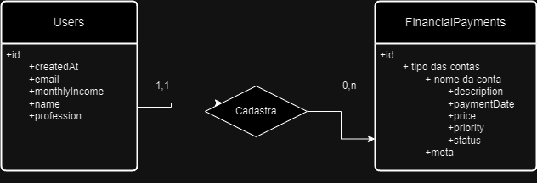
DIAGRAMA CONCEITUAL

Slide 4
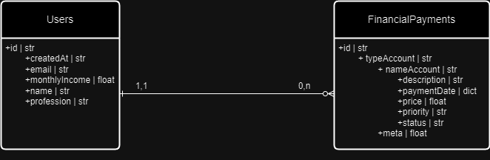
DIAGRAMA LÓGICO

Slide 5
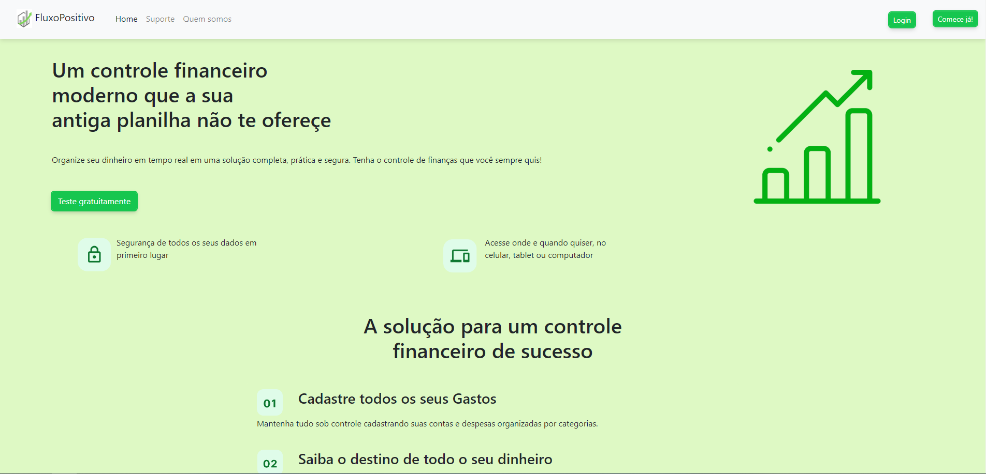
IMPLEMENTAÇÃO (LANDING PAGE)

Slide 6
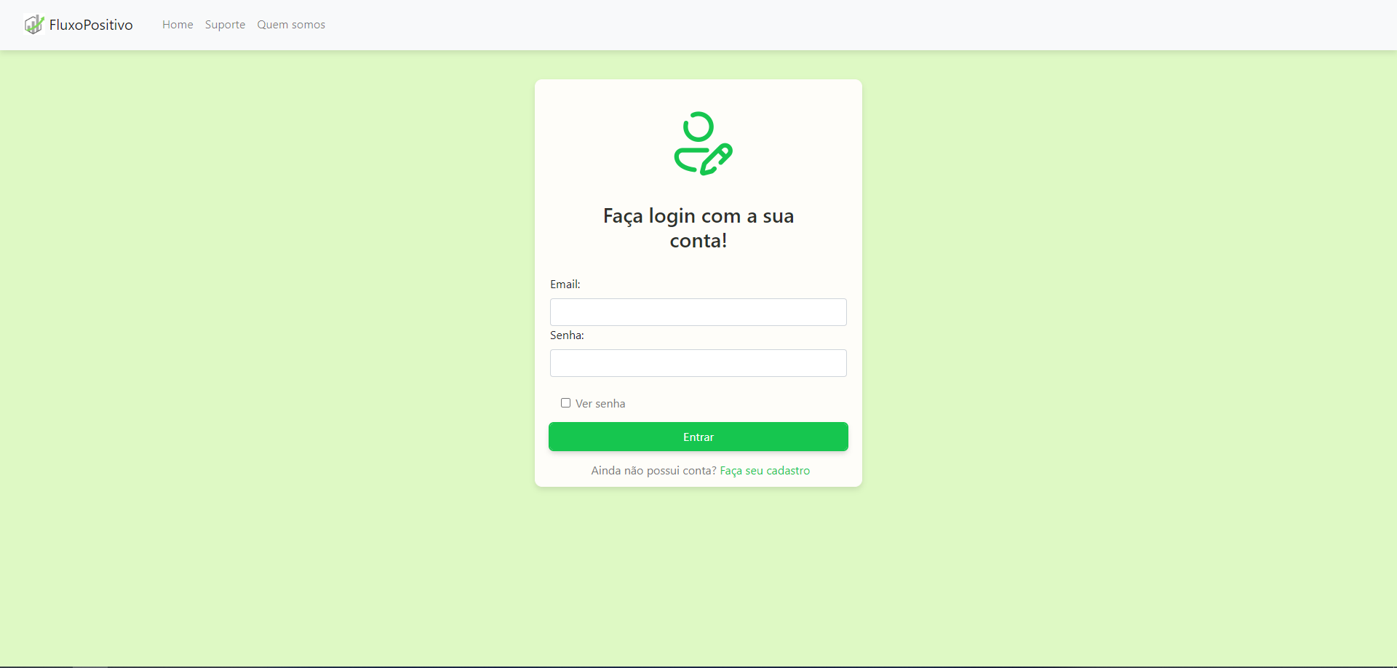
IMPLEMENTAÇÃO (LOGIN)

Slide 7
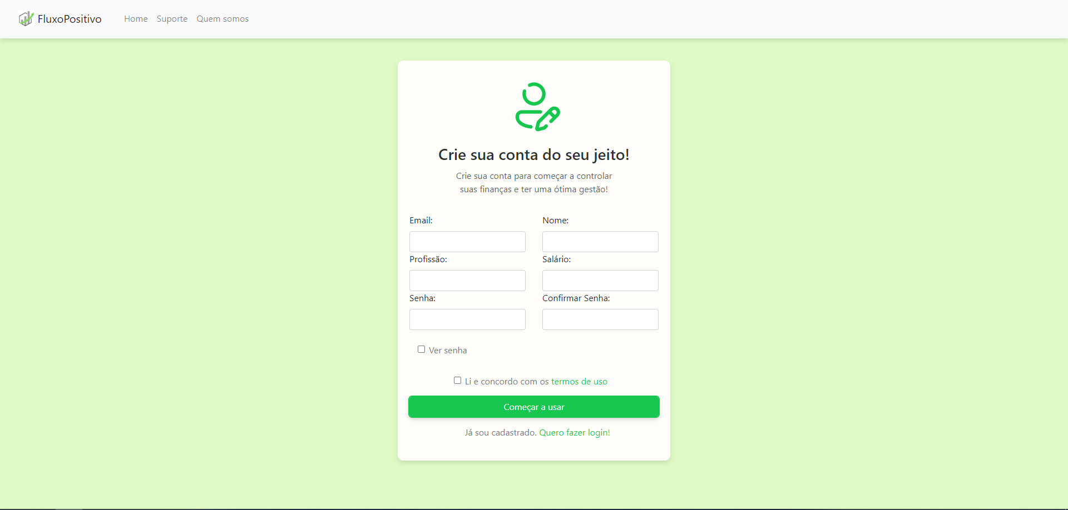
IMPLEMENTAÇÃO (REGISTRO USUÁRIO)

Slide 8
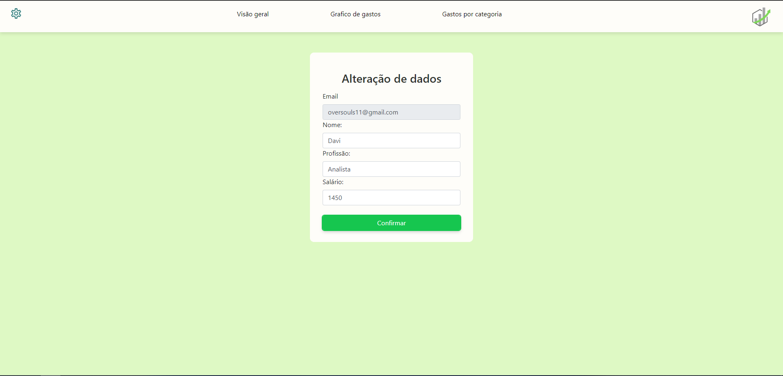
IMPLEMENTAÇÃO (ALTERAÇÃO DE DADOS)

Slide 9
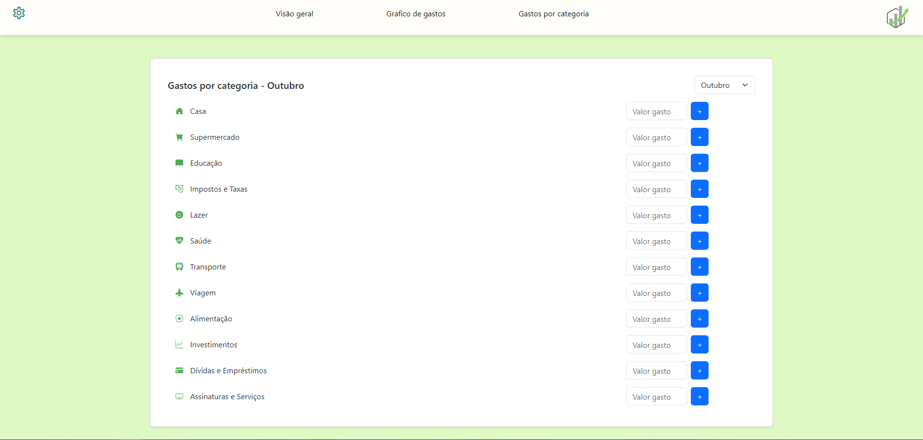
IMPLEMENTAÇÃO (GASTO POR CATEGORIA)

Slide 10
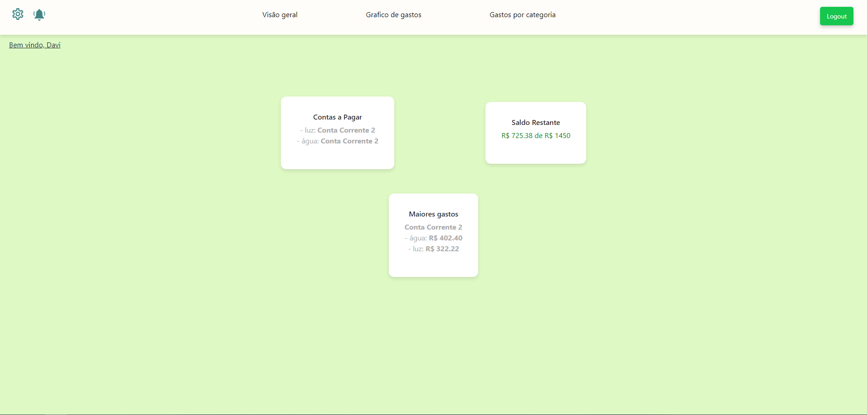
IMPLEMENTAÇÃO (VISÃO GERAL)

Slide 11
LINK GITHUB
https://github.com/ExtraProjects860/Project-Financial-Management

